Slide 1
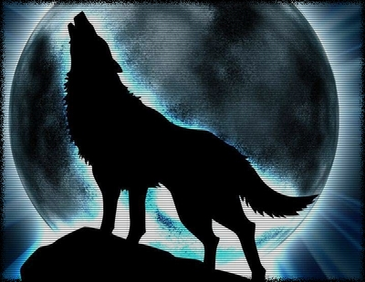
Samuele Bucciantini 2°BE
I LUPI

Slide 2
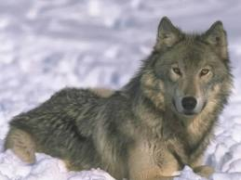
Il lupo appartiene alla famiglia dei Canidi. Tra i canidi il lupo è il più grande come dimensioni: lunghezza tra i 145 e i 160 cm, altezza tra i 90 e i 110 cm. Il colore del suo mantello varia a seconda dell'età e delle stagioni; generalmente grigio-giallastro o marrone-rossiccio. Il lupo presenta una dentatura caratterizzata da canini affilati, lunghi e ricurvi verso l'interno. Questo animale raggiunge al massimo i 10 anni di vita in libertà e i 17 in cattività. Il peso del lupo varia geograficamente; in media il peso per il lupo euroasiatico è di 38,5 kg, per il lupo nord americano è di 36 kg, per il lupo indiano e il lupo arabo è di 25 kg, anche se - raramente - sono stati identificati, in Alaska e Canada, alcuni esemplari dal peso superiore ai 77 kg.

Slide 3
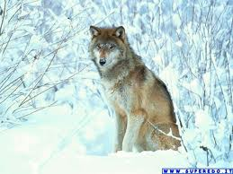
La fronte è ampia, le mandibole particolarmente robuste e resistenti, gli occhi sono chiari, generalmente di colore diverso e dal taglio leggermente obliquo, le zampe hanno dei piccoli artigli affilati non retrattili. La mascherina facciale di un lupo adulto si estende intorno alle labbra inferiori e superiori ed è di colore bianco-crema, mentre negli individui giovani può essere incompleta oppure scura in prossimità del muso. Le orecchie hanno generalmente un'attaccatura più laterale e sono più lunghe e larghe. Solitamente non le porta mai flosce e calate lungo i lati della testa, bensì le tiene in posizione eretta lungo il profilo della testa. Il pelo ha sempre una colorazione varia che comprende colori dal marrone antracite al marrone chiaro; ma anche nero, beige, bianco o fulvo. Sul dorso la colorazione è beige con punte nere, sulla parte superiore delle zampe anteriori vi è spesso una vistosa striscia nera e infine il torace è quasi sempre marrone chiaro. Molto vorace, appartiene all'ordine dei carnivori ed è classificato nel genere dei superpredatori.

Slide 4
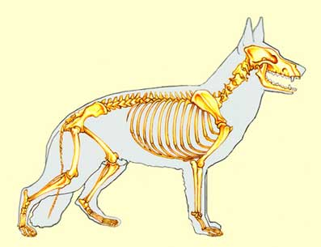
SCHELETRO
DI UN LUPO ADULTO

Slide 5
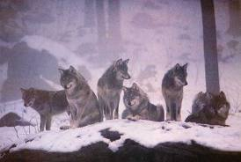
IL BRANCO
La funzione di ogni lupo è organizzata all'interno di un branco, con una struttura sociale fortemente gerarchica.
Il branco è guidato da due individui che stanno alla punta della piramide sociale, il maschio alfa e la femmina alfa. La coppia alfa (di cui solo uno dei due componenti può essere il "capo") possiede più libertà rispetto al resto del branco, anche se i due non sono capi nel senso umano del termine: gli individui alfa non impartiscono ordini agli altri lupi; bensì, possiedono la libertà di scegliere cosa fare, quando farlo, dove andare, quando andare. Il resto del branco, che possiede un forte senso della collettività, solitamente li segue.

Slide 6
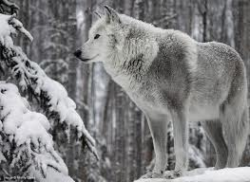
Anche se la maggior parte delle coppie alfa è monogama, ci possono essere alcune eccezioni: un individuo alfa può preferire l'accoppiamento con un lupo di importanza minore nella scala sociale, in particolare se possiede legami di parentela molto vicini con l'altro alfa (fratello o sorella, ad esempio). Si è osservato che se un esemplare Alfa muore, il compagno o la compagna spesso non forma una nuova coppia con un altro soggetto, ma rimane da solo a guidare il branco. Tuttavia a volte può succedere che il lupo o la lupa vedova prendano un nuovo compagno. La grandezza del branco può cambiare con il passare del tempo secondo alcuni fattori, come l'habitat, la personalità individuale dei lupi, o la quantità di cibo disponibile. I branchi possono contenere dai 2 ai 20 lupi, sebbene un branco medio contenga circa 6 o 7 lupi. Un nuovo branco si forma quando un esemplare abbandona il suo branco di nascita e rivendica un suo territorio. I lupi solitari possono viaggiare in cerca di altri individui anche per distanze molto lunghe. Gli individui che si disperdono devono evitare i territori di altri lupi perché gli intrusi su territori già occupati vengono cacciati via o uccisi.

Slide 7
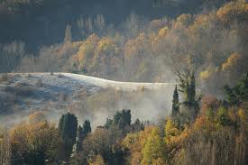
L’ HABITAT
L'habitat preferito dal lupo è caratterizzato da aree di pianura, foreste montane e radure. Oggi è diffuso soprattutto nelle regioni più remote dell'emisfero boreale
Un lupo ha mediamente un territorio di caccia di 100 km².
Per trovare cibo a sufficienza in un territorio inospitale o deserto, un branco può arrivare ad occupare un territorio di 2500 km². Un tempo era diffuso in tutto l’emisfero boreale a nord del 15º parallelo. Ora è drasticamente ridotto di numero negli Stati Uniti e in Europa.
Negli Stati Uniti il lupo era sopravvissuto soltanto in Minnesota e Alaska Il lupo è tutelato dalle leggi degli Stati Uniti in tutto il territorio (esclusa ovviamente l'Alaska). Grazie a una serie campagne di reintroduzione effettuate anni fa, il lupo è tornato in vari stati, aumentando di molto il suo numero, già superiore a diverse migliaia.

